Slide 1
Исследовательская работа «Моё здоровье»
ТЕМА: «Сколько весит здоровье ученика начальной школы»
ПОДГОТОВИЛИ:
учащиеся 2-А класса
МОУ «Ново-Ямская СОШ»
РУКОВОДИТЕЛЬ:
Стогова Марина Викторовна

Slide 2
ВЫБОР ТЕМЫ
Общаясь с ребятами в классе и школе, мы заметили, что портфели у нас самые разные: рюкзаки, ранцы, сумки. Некоторые ребята не знают, как называется их портфель. Мы решили провести своё исследование и узнать, какие портфели приобрели ученики нашей школы в этом учебном году и правильный ли выбор они сделали.
В данном исследовании мы рассмотрим такие вопросы:
Как тяжёлый ранец влияет на осанку ребёнка?
Сколько должен весить ранец?
Как правильно выбрать ранец?

Slide 3
ЦЕЛЬ ИССЛЕДОВАНИЯ:
Выяснить, соответствует ли выбор портфеля и его вес возрасту учащихся и дать рекомендации по приобретению портфелей на следующий учебный год.

Slide 4
ЗАДАЧИ:
Описать, как влияют тяжелые ранцы на растущий организм ребёнка, к каким последствиям это приводит.
Доказать, что тяжёлый портфель вредит здоровью.
Предложить свои способы решения проблемы.

Slide 5
ОБЪЕКТ,ПРЕДМЕТ И БАЗА ИССЛЕДОВАНИЯ
Объект исследования: человек.
Предмет исследования: осанка школьника – основа здоровья.
Участники исследования: ученики 2-А класса МОУ «Ново-Ямская СОШ»

Slide 6
ГИПОТЕЗА ИССЛЕДОВАНИЯ:
Мы предполагаем, что тяжелый ранец вредит здоровью.

Slide 7
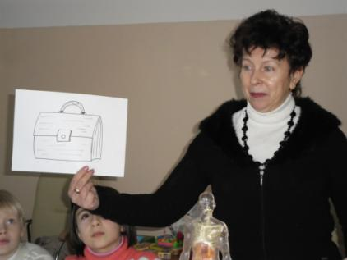
Сбор информации
Заведующая кабинетом здоровья В.В.Чуркина проводит беседу по теме: «Школьный портфель»
Работая по данной теме мы использовали различные источники информации, такие как, интернет, материалы, собранные в кабинете здоровья нашей школы.

Slide 8
РЕЗУЛЬТАТЫ ИССЛЕДОВАНИЯ:
История школьного портфеля
Зимой по улице бежит,
А летом в комнате лежит,
Но только осень настает,
Меня он за руку берет.
И снова в дождик и в метель
Со мной шагает мой портфель.
В. Берестов

Slide 9
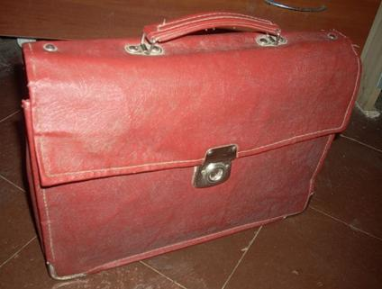
История портфеля
Первый школьный портфель
Слово « портфель» пришло к нам из французского языка. Porter означает «носить», feuille – «лист». Это слово многозначное. Основное его значение – четырехугольная сумка с застежкой, обычно кожаная, для ношения деловых бумаг.

Slide 10

Многие первоклассники с нетерпением ожидали дня, когда родители принесут из магазина новенький портфель, и спешили поскорее заполнить его чистыми тетрадками, ручками и карандашами. Первое время ученик относился к портфелю бережно, с гордостью пронося его мимо малышей, но вскоре предмет зависти превращался в обычную сумку для переноски тяжестей.

Slide 11
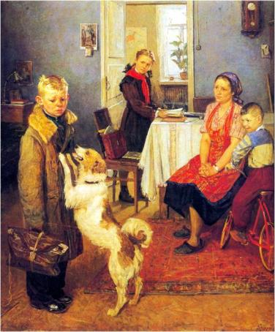
Так, на картине Ф.П. Решетникова «Опять двойка» нетрудно разглядеть, что содержимое портфеля составляют не только учебники и тетради, но и коньки.

Slide 12
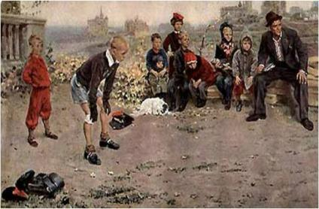
А на картине С.А. Григорьева «Вратарь» мы видим типичную ситуацию: школьники используют портфели как штанги футбольных ворот.

Slide 13

Параллельно с портфелем школьной сумкой был ранец.
Ранец - [нем. Ranzen].Сумка для ношения при себе вещей, надеваемая посредством помочей на спину (у школьников — для книг и учебных принадлежностей, в армии — как часть походного снаряжения).

Slide 14
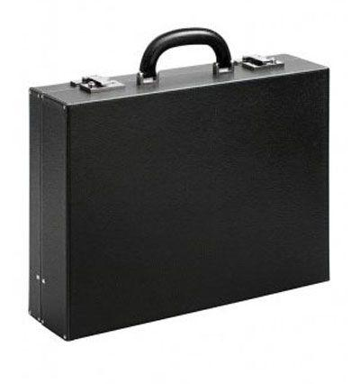
Старшеклассники (с 7 по 11 класс) во второй половине 80–х обзавелись «дипломатами» - жесткими узкими чемоданчиками черного или коричневого цвета.

Slide 15
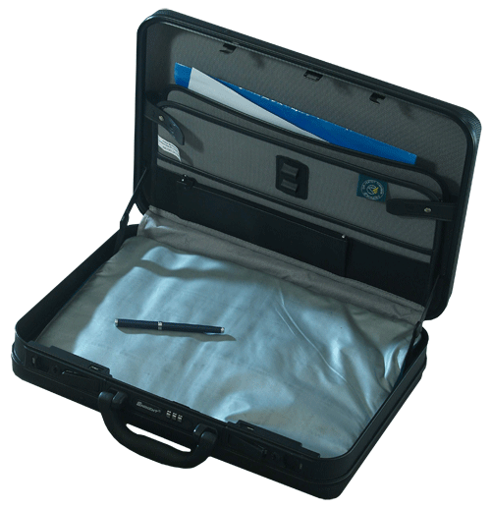
Дипломат (Кейс) — это узкая, коробкообразная сумка с ручкой на конце. Используется в основном для переноски бумаг и других документов. ⁵

Slide 16
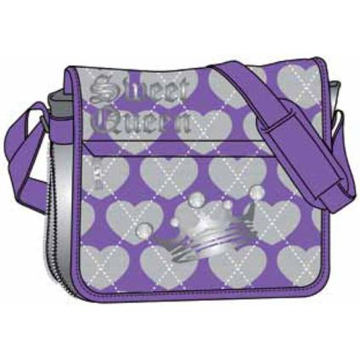
На смену дипломатам в конце 80–х – в 90–х годах в моду вошли сумки, дамские или спортивные (у юношей). Младшие школьники по-прежнему носили ранцы и портфели.

Slide 17
Советы врача
Специалисты в один голос утверждают: носить школьные принадлежности лучше в рюкзаке или ранце. Сумка и портфель формируют у ребенка неправильную осанку.

Slide 18
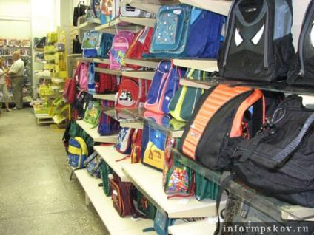
Выбираем ранец
Но как правильно его выбрать? Ведь магазины и рынки предлагают так много разных вариантов!
При покупке следует обращать внимание не на красоту и яркость, а, прежде всего на качества.
Ранец должен быть из прочного, лёгкого, удобного для очистки материала.

Slide 19
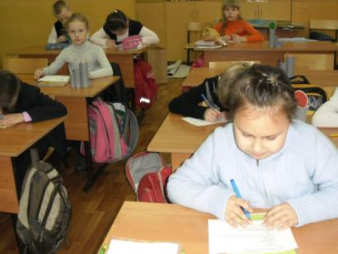
НАШ ЭКСПЕРИМЕНТ
Работа с анкетой
Мы провели анкетирование учеников 2-А класса. В анкетировании приняли участие 21 человек .

Slide 20
Результаты анкетирования
Практически все ребята участвуют в выборе ранца при покупке
Покупают его в магазине
Страна изготовитель – Россия

Slide 21
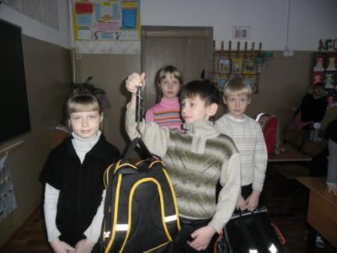
Изучение веса портфеля учащихся
2 класса
Мы произвели взвешивание школьных ранцев для установления реального веса переносимых нами тяжестей. Полученные данные внесли в таблицу.

Slide 22
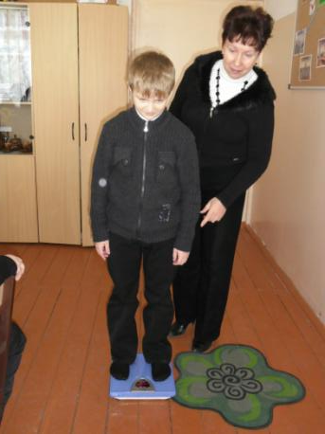
Определение веса тела (кг)
Для определения правильного веса ранца необходимо произвести взвешивание и узнать свой вес.

Slide 23
Формула
Для определения правильного веса ранца мы воспользовались следующей формулой: вес ученика в кг умножаем на 10 и делим на 100, получаем вес, который может переносить школьник.

Slide 24
Вес пустого ранца
Поскольку вес «правильного» ранца далеко не соответствует его реальному весу, мы решили проверить, может быть, причина излишней нагрузки в том, что сам ранец слишком тяжёл и взвесили все ранцы без школьных
принадлежностей. Результаты приводим в таблице 2

Slide 25
Выводы
Мы увидели, что у 13 учеников вес ранца не соответствует норме, т.е. превышает условный вес 0,5 кг. Только у 8 учеников вес ранца соответствует гигиеническим нормам.
Следовательно, ранцы учеников имея превышающий вес, влияют на конечный вес ранца с учебными принадлежностями.

Slide 26
Вес учебных пособий
Возможно причина тяжёлого веса не только в ранца, но и в учебных пособиях? Для этого мы записали все учебные пособия и взвесили их. Результаты даны в таблице 3

Slide 27
Выводы
Все книги соответствуют гигиеническим нормам – 300г.
Понаблюдав за весом ранца в течение недели, мы выяснили, что самым тяжёлым он бывает в среду и четверг: 4 и 4,5 кг. Это зависит от количества учебных дисциплин в данные дни.

Slide 28
Рекомендации ученикам
Не носите лишнего в ранцах.
Проверяйте ранец ежедневно и не забывайте вытащить из него ненужные учебники.

Slide 29
Рекомендации родителям
Просим вас: не покупайте тяжелые ранцы! Врачи рекомендуют средний вес пустого ранца для ученика начальной школы – 300 г.
У ваших детей от тяжелых нагрузок портится осанка.
Ваши дети быстрее устают, таская за своей спиной тяжеловесы.
Пожалуйста, позаботьтесь о ваших детях и об их здоровье!

Slide 30
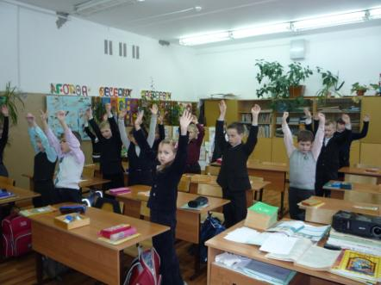
Правила для поддержания правильной осанки
Для укрепления осанки мы используем на уроках различные физминутки и специальные упражнения на уроках физкультуры и внеурочных занятиях.

Slide 31
Упражнения для формирования правильной осанки.
1. «Великан». Встать на цыпочки, поднять руки вверх и вытянуть туловище вверх. Вытягиваться все выше и выше, не сводя глаз с кончиков пальцев. Идти вперед.
2. «Военный на параде». Вытянуть руки по швам, прижать их к телу и идти, как военный на параде: вытягивая носок вперед и ставя ногу на всю ступню.
3. «Ворота». Стать друг к другу, касаясь спинами. Поднять вверх обруч. Маленькими шажками разойтись в противоположные стороны, не отрывая глаз от обруча, и потянуться. Затем такими же маленькими шажками вернуться в и. п. и положить обруч на плечи. Голова при этом оказывается как бы в рамке обруча.
4. «Любопытный». Лечь на пол, живот и ноги плотно прижать к полу, руки соединить за спиной в замок. Выгнув грудь, посмотреть вперед, по сторонам, назад. Следить, чтобы двигалась только голова, руки при этом прижимать к телу.
5. «Сядьте по-турецки». Сесть на пол, скрестив ноги. Положить обе руки на колени и выпрямить спину.

Slide 32
Общие выводы
Наша гипотеза, относительно влияния веса ранца на здоровье ученика, полностью подтвердилась. Вес ранца действительно влияет на осанку школьника, а соответственно и на здоровье всего организма в целом.
Мы будем продолжать отслеживать вес ранца в течении года и принимать меры для снижения веса наших портфелей.
Будем активно применять упражнения, способствующие укреплению осанки.

